Slide 1



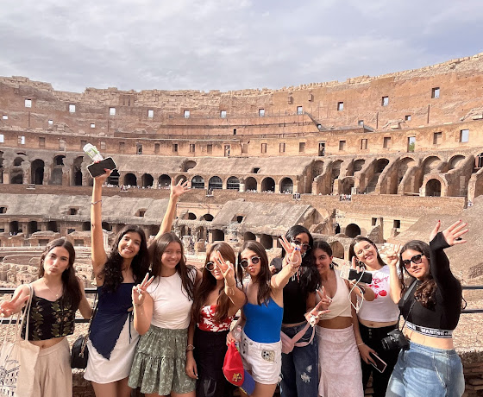
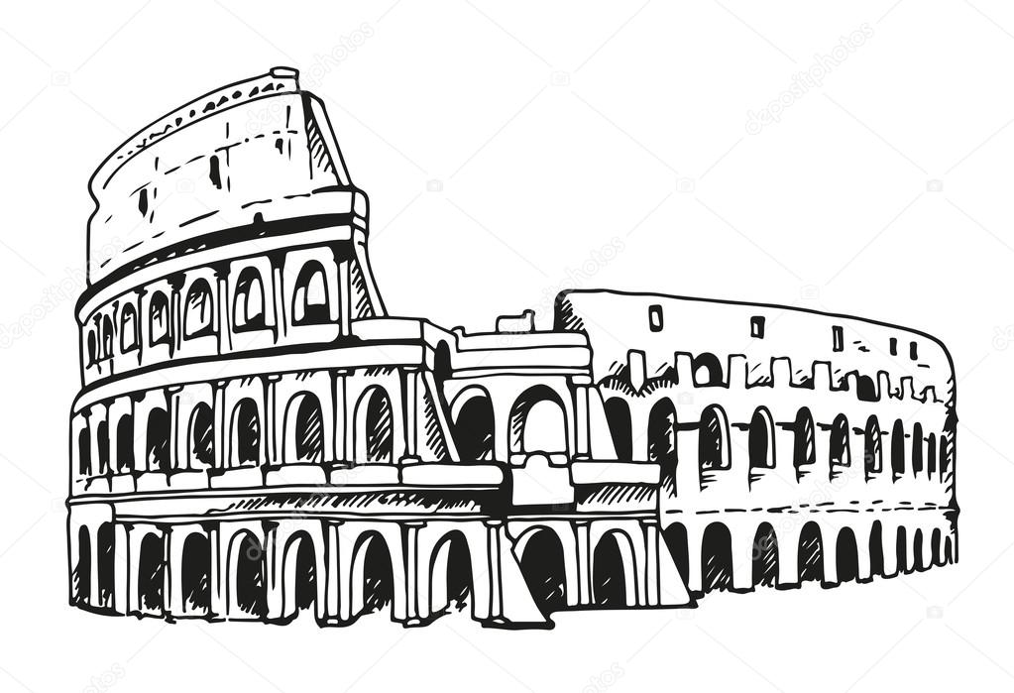

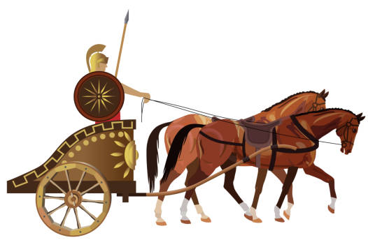
DÍA 01, junio 20
VUELO DESDE BOGOTÁ 
Nuestra aventura comienza. A la hora indicada nos encontraremos en el aeropuerto EL DORADO de BOGOTÁ para hacer los trámites migratorios. Volaremos con destino a ROMA (Noche a bordo) con una corta escala en MADRID.
DÍA 02, junio 21. ROMA.
Luego de los trámites migratorios iremos a nuestro hotel a tomar un merecido descanso y a disfrutar de un atardecer mediterráneo. Cena y Alojamiento.
DÍA 03, junio 22. ROMA.
Desayuno. Hoy conquistaremos el corazón de Roma. Partiremos al Vaticano, visitaremos la Basílica de San Pedro; allí se destacan su cúpula y La Piedad de Miguel Ángel. Visitaremos los Museos Vaticanos y la Capilla Sixtina. Conoceremos la isla Tiberina el Trastevere, las colinas de Aventino y el Palatino, el Coliseo Romano interior y exterior, el Circo Máximo, El Arco del Triunfo de Constantino, el teatro de Marcelo y El castillo del Santo Ángel.

Slide 2


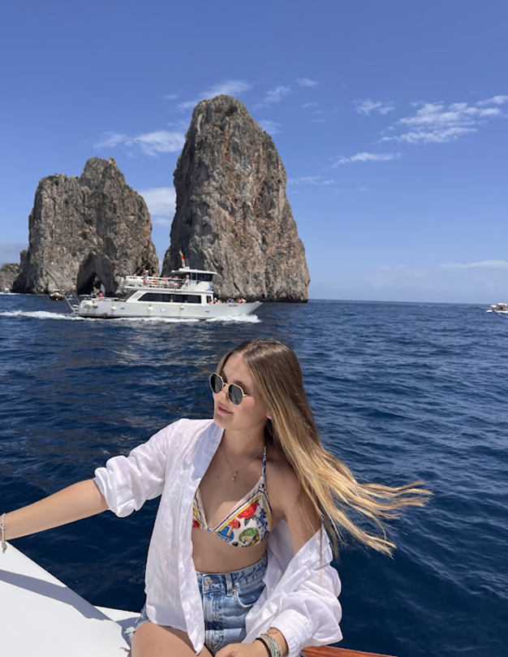



Continuamos en ROMA
Conoceremos la famosísima plaza de Venecia y las escaleras del Campidoglio diseñadas por Miguel Ángel. También disfrutaremos del monumental altar de la Patria y el Panteón. Terminaremos con las mejores fotos en la famosa Fontana de Trevi. Cena y Alojamiento.
DÍA 04, junio 23 ISLA DE CAPRI – ROMA
Desayuno. Saldremos hacia Nápoles donde embarcaremos rumbo a la Isla de CAPRI. Una vez lleguemos al puerto de Marina Grande realizaremos una excursión por mar que nos llevará a conocer la Gruta Blanca, la Gruta de Coral y los magníficos Farallones de Capri. Disfrutaremos de la hermosa panorámica sobre el acantilado en la parte más alta de la Isla acompañado de un delicioso Gelatto o frappé de lima limón.
Descenderemos en el famoso funicular y tendremos tiempo de almorzar a nuestro ritmo y de hacer algunas compras mientras contemplamos y nos damos un baño en el maravilloso Mar Mediterráneo. A la hora indicada volveremos a Roma. Cena y Alojamiento.

Slide 3

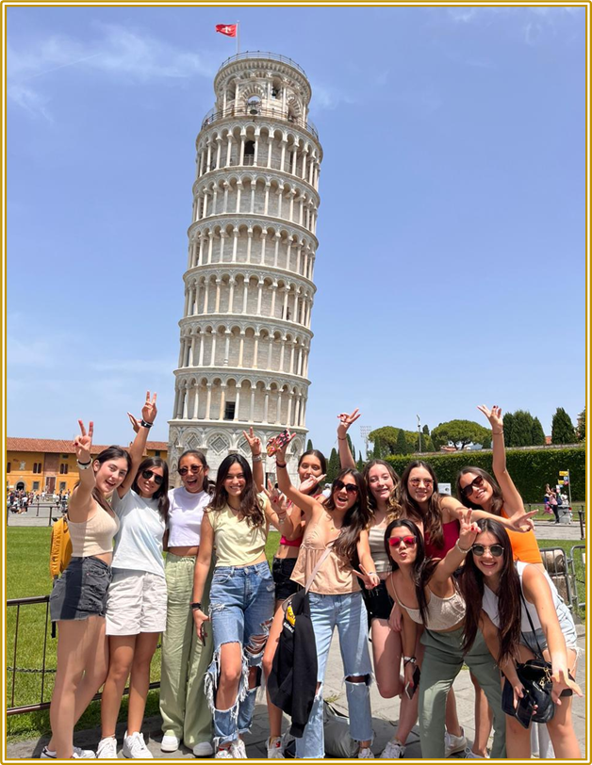



DÍA 05, junio 24. ROMA - PISA - FLORENCIA
Desayuno. Visitaremos Pisa, su monumental conjunto arquitectónico del campo de los Milagros, donde se encuentra la Torre Inclinada, El Baptisterio y la Catedral. Seguiremos nuestro viaje rumbo a FLORENCIA.
Pasado medio día recorreremos la ciudad de Florencia, donde visitaremos la Catedral de Santa María de las Flores con su Cúpula, La Plaza de la Signoria, admiraremos sus esculturas como el Perso de Cellini y el que fuera el Palacio de Gobierno de los Medici.
Visitaremos a Giotto en la Basílica franciscana de “La Santa Croce”, con las tumbas de Galileo y Miguel Ángel, veremos también el Campanillee de Giotto, el Baptisterio con los relucientes mosaicos del interior y sus famosas puertas de bronce, visitaremos el famoso Ponte Vecchio repleto de joyerías desde 1593. Cena y Alojamiento

Slide 4


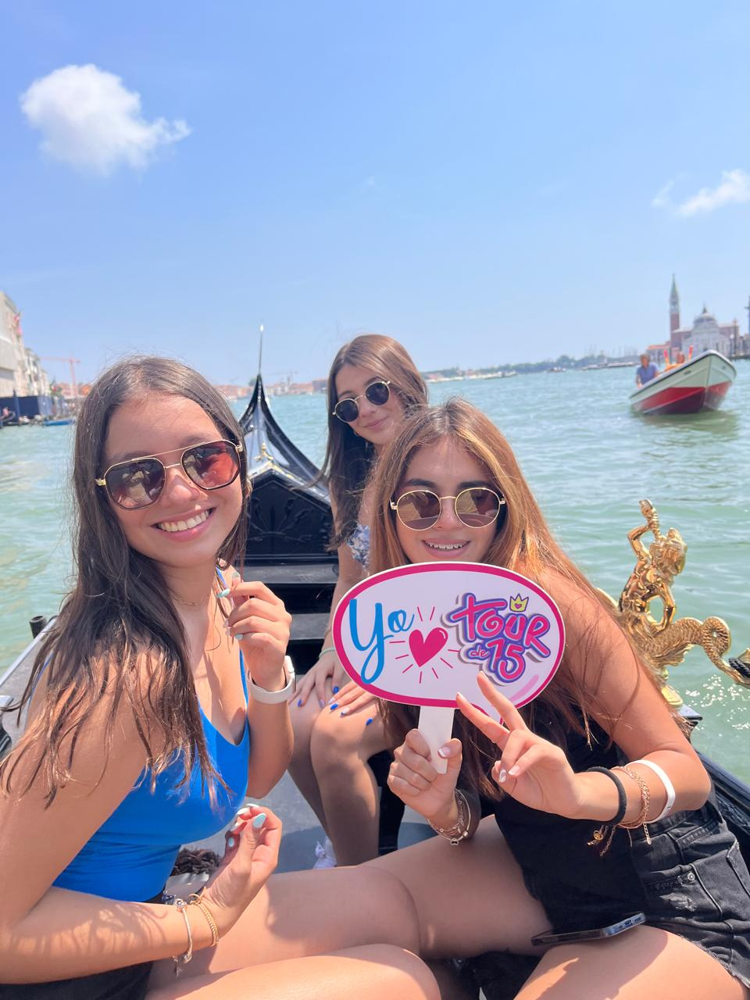
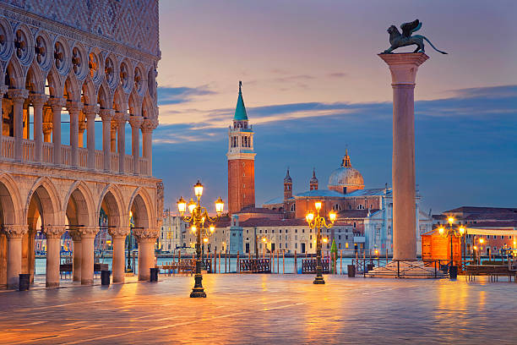
DÍA 06, junio 25. FLORENCIA - VENECIA
Desayuno. Partiremos rumbo a la costa norte del mar adriático. Continuaremos nuestra aventura en Venecia. Navegaremos en Vaporetto a través de la laguna Veneciana; única en el mundo. Empezaremos nuestra visita panorámica por la impresionante Plaza de San marcos donde se reúne el arte griego, medieval, bizantino y veneciano. Visitaremos la Basílica de San Marcos, la Torre del Reloj, el Puente de los Suspiros, Campanillee, y el Palacio Ducal; no podrá faltar la fábrica de Cristal de Murano.
Disfrutaremos de un paseo en Góndola en el que podremos admirar sus magníficos canales y entender la belleza de la gran Venecia y sus 118 islas. Cena y Alojamiento

Slide 5

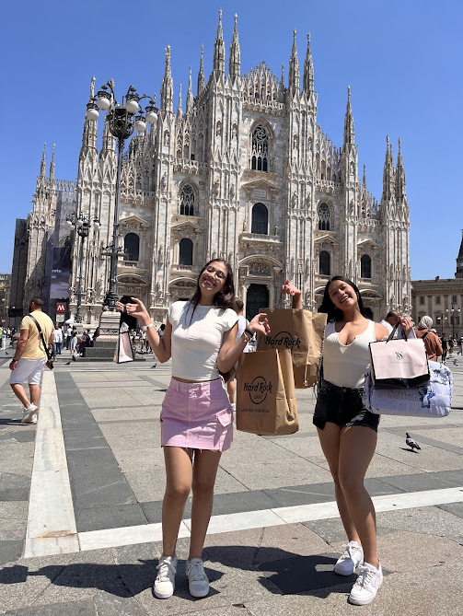
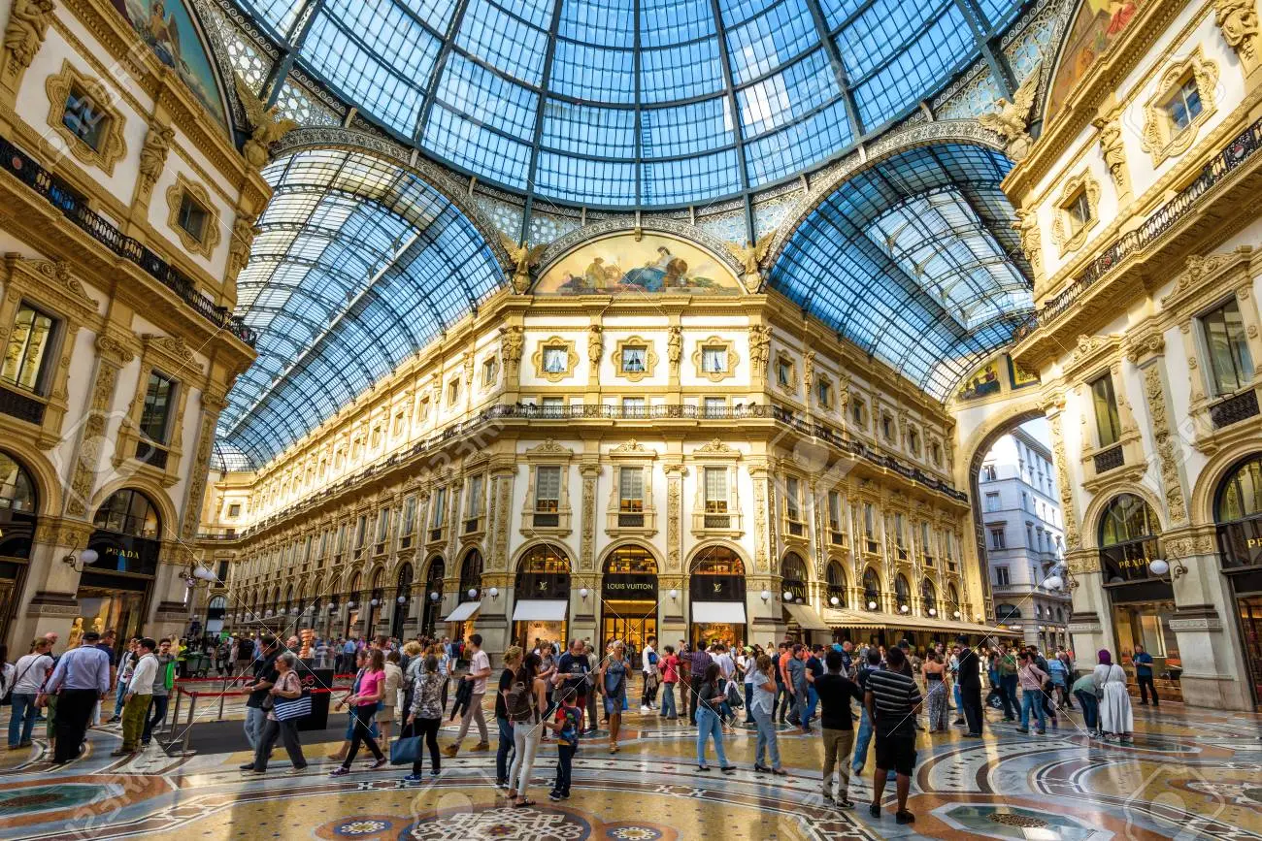

DÍA 07, junio 26. VERONA – MILÁN
Desayuno. Visitaremos VERONA, ciudad antigua construida sobre el serpenteante río Adigio. Es famosa por ser el escenario de "Romeo y Julieta" de Shakespeare. Sentirás de cerca este eterno amor medieval.
llegaremos a Milán. Visitaremos la Plaza del Duomo con su Catedral gótica, las Galerías de Vittorio Emmanuelle y el teatro de la Scala. La Capital Mundial de la moda nos sorprenderá con su encanto y exquisitez. Alista tus ahorros. Tendrás tiempo de hacer compras en las tiendas más exclusivas de Milán. Cena y Alojamiento.

Slide 6
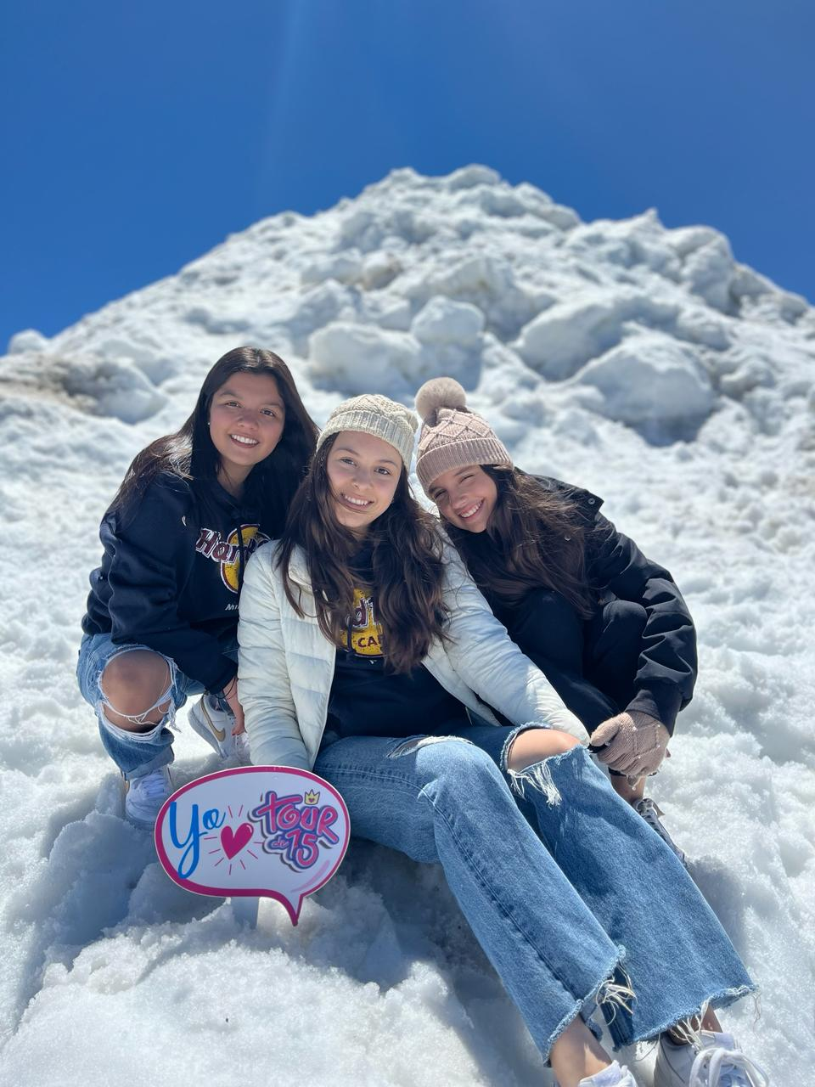
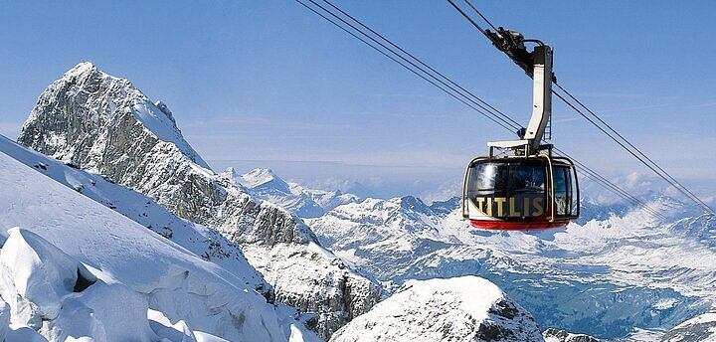



DÍA 8, junio 27 MONTE NEVADO TITLIS
Desayuno. Uno de los mejores días de tu viaje de quince habrá llegado. conquistaremos el Monte Nevado de Titlis. 3.020 MSNM
Tomaremos el único teleférico giratorio en el mundo, disfrutando de la mejor vista de los nevados Alpes Suizos. Apreciaremos hermosos paisajes y podremos jugar con la nieve, experiencia única que hará de este día una mágico recuerdo. Luego partiremos a RUTS, Alemania. Alojamiento y Cena.

Slide 7

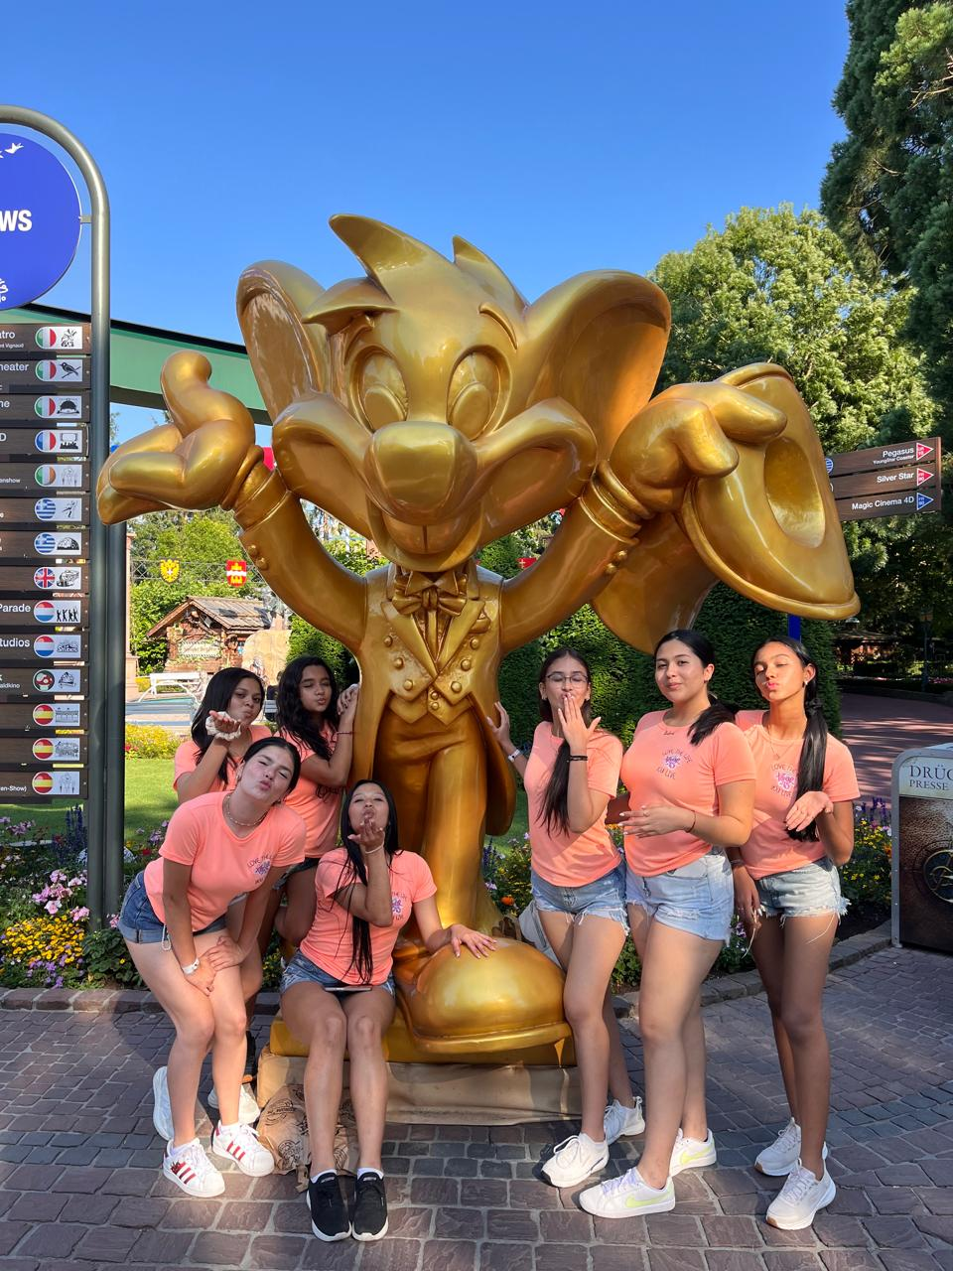
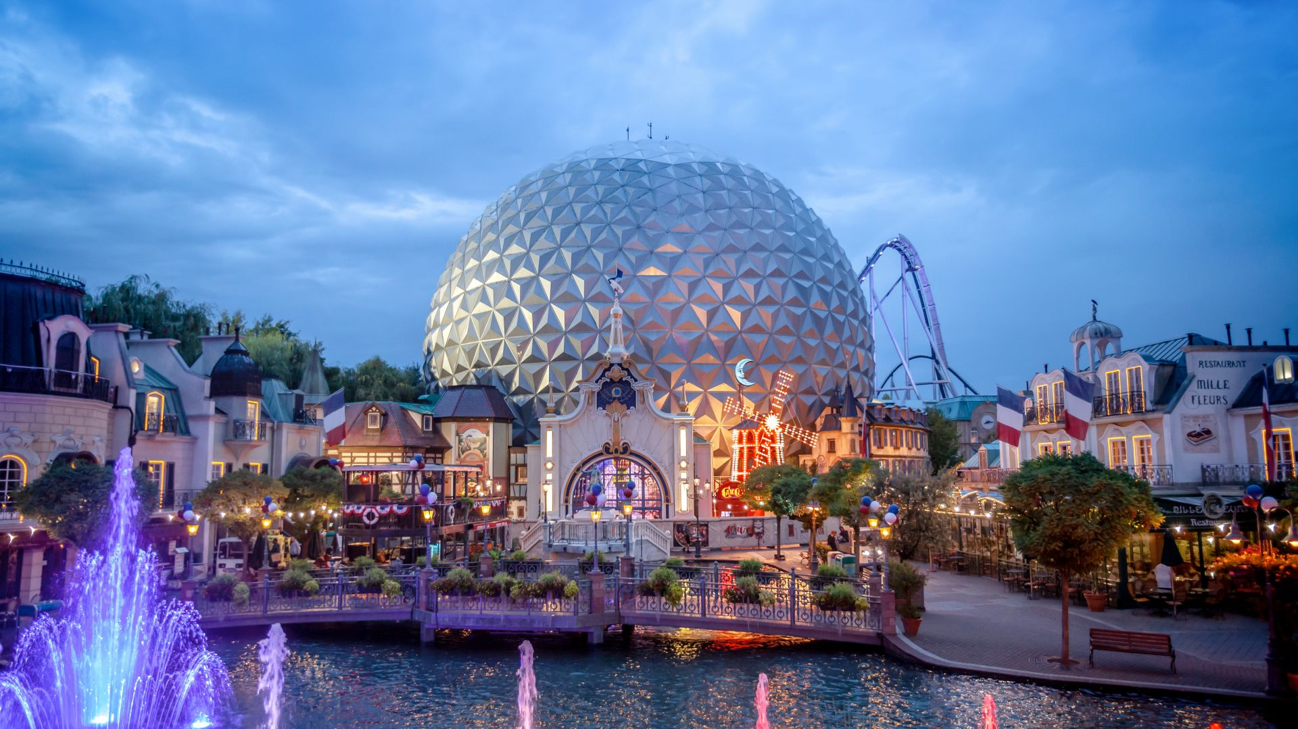
DÍA 09, junio 28 EUROPARK (Rust, Alemania)
Desayuno. Este será un día lleno de emociones infinitas. Visitaremos Europa Park “El parque temático más grande de Europa”.
Nos sorprenderán sus 13 montañas rusas: Alpen express Enzian, Ba-a-a Express, una pequeña montaña rusa kiddie, Blue Fire, SilverStar, Wodan Timbur Coaster, Euro Mir y sin duda no podrá faltar Atlántica super splash. La adrenalina estará a la orden del día en estas fascinantes atracciones mecánicas. Cena y Alojamiento.

Slide 8
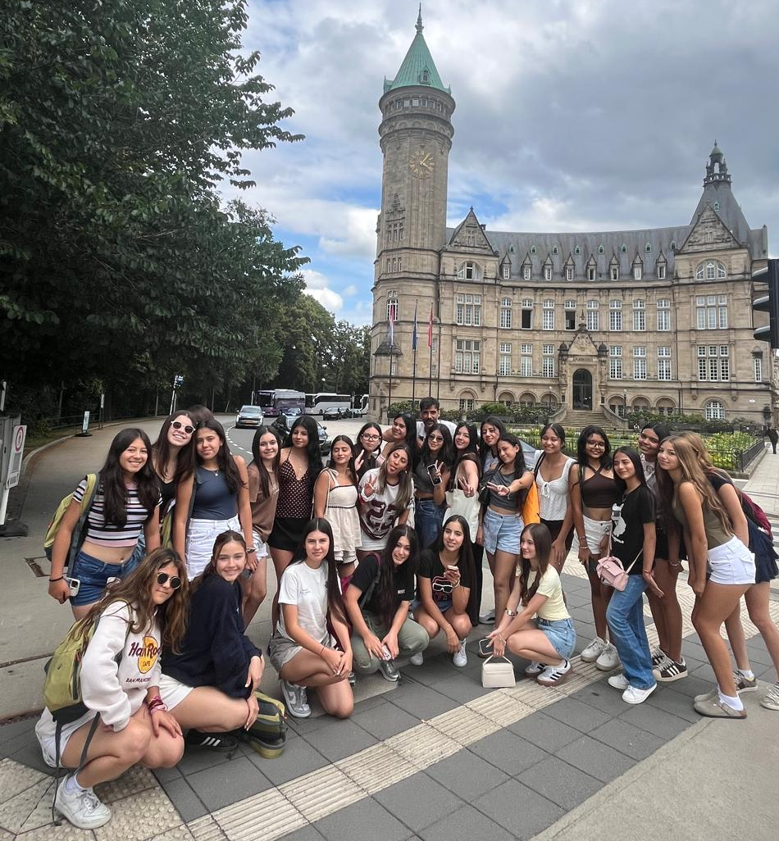
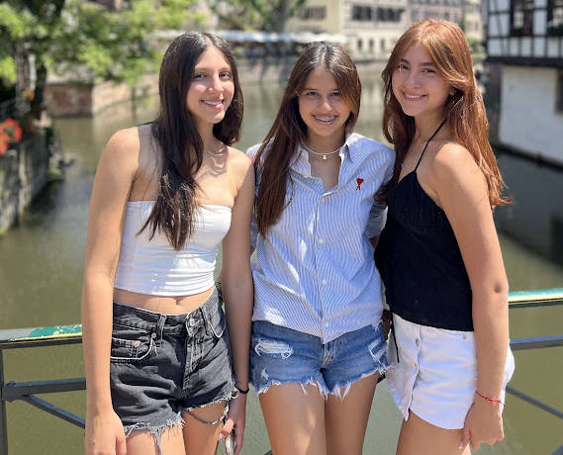


DÍA 10, junio 29 ESTRASBURGO – LUXEMBURGO
Desayuno. Hoy será un día muy cultural. Partiremos rumbo a Estrasburgo; una de las llamadas tres capitales europeas junto con Luxemburgo y Bruselas. Su impresionante belleza nos dará su bienvenida. . Recorreremos el casco histórico y conoceremos sus lugares mas emblemáticos como: La plaza Gutemberg, el palacio Rohan, la plaza kléber y la imperdible catedral de Notre Dame de Estrasburgo.
Después del tiempo de almuerzo partiremos hacia Luxemburgo; disfrutaremos de una caminata por esta apacible y hermosa ciudad medieval fortificada que se ubica en riscos escarpados. Cena y Alojamiento.

Slide 9

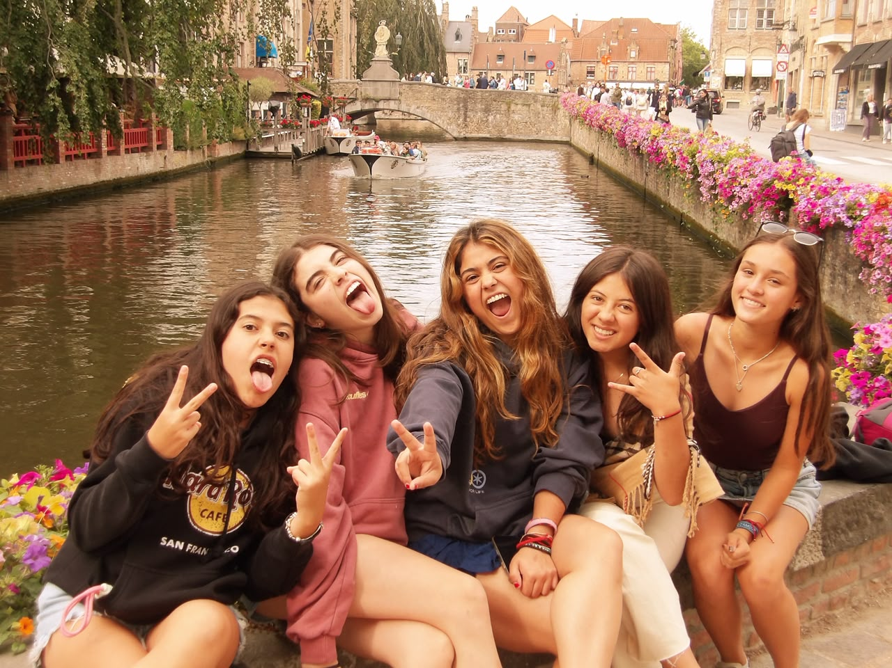
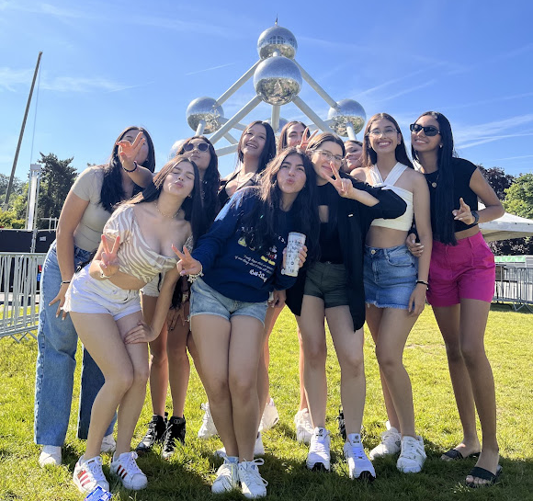

DÍA 11, junio 30 BRUSELAS – BRUJAS
Desayuno. Hoy es el día de conocer Bruselas, capital de Bélgica, reconocida por su modernidad. Recorreremos sus principales atracciones; entre ellas el Atomium; estructura de 102 metros de altura que representa un cristal de hierro ampliado 165 mil millones de veces.​
Luego conoceremos Brujas. Esta bella y romántica ciudad es una de las más hermosas de Europa, un completo museo pintoresco en el que disfrutaremos de castillos, iglesias, famosos canales de este puerto considerado Patrimonio de la Humanidad y una de las mejor conservadas de la época medieval en Europa. Visitaremos la Plaza Mayor, La Plaza de Burg con el Ayuntamiento, El Palacio de Justicia y La Basílica de la Santa Sangre. Cena y Alojamiento.

Slide 10
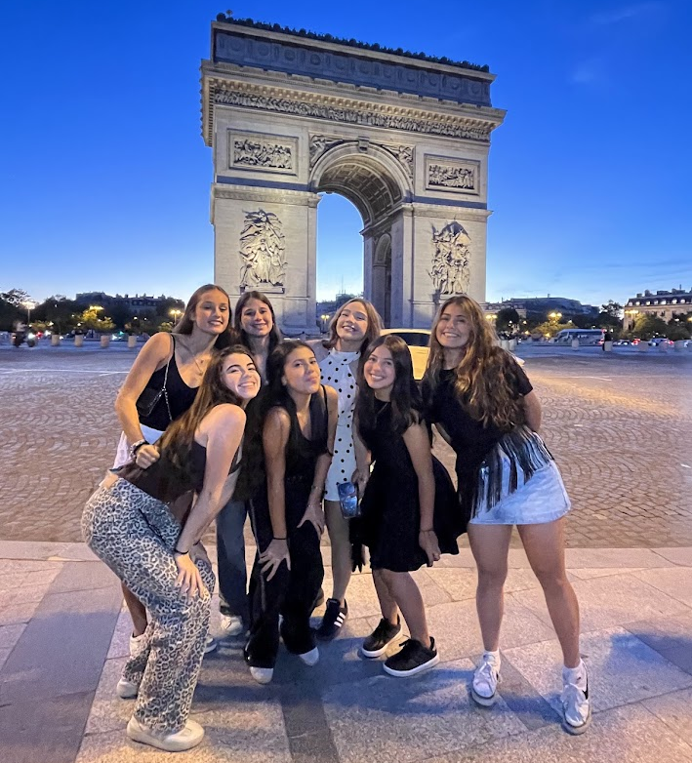
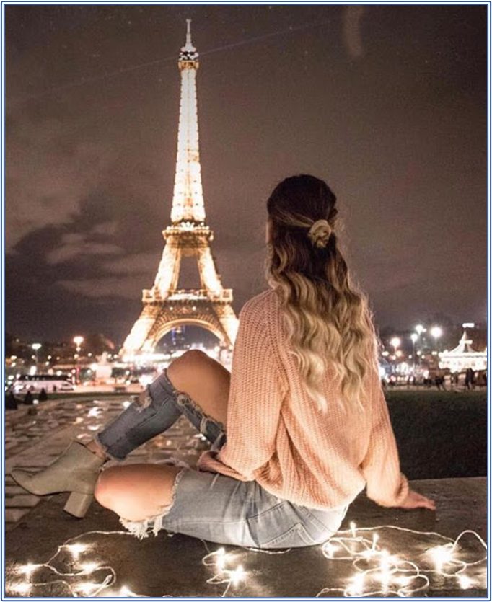

DÍA 12, julio 01 PANORAMICO Y PARÍS ILUMINADO.
Desayuno. Partiremos hacia París, la ciudad luz que es un centro mundial del arte, la moda, la gastronomía y la cultura. Su paisaje urbano del siglo XIX está entrecruzado por amplios bulevares y el río Sena.
Conoceremos la Plaza de la Concordia, La Plaza de la Estrella con el Arco del Triunfo, los Campos Elíseos, la catedral gótica de Notre Dame del siglo XII, La Cúpula de los Inválidos, Necrópolis de los Héroes Militares Franceses y La Opera.
En la noche visitaremos París iluminado; otra óptica de esta hermosa ciudad en donde podrás disfrutar de un show de luces que engalanan la torre Eiffel. Cena Alojamiento.

Slide 11
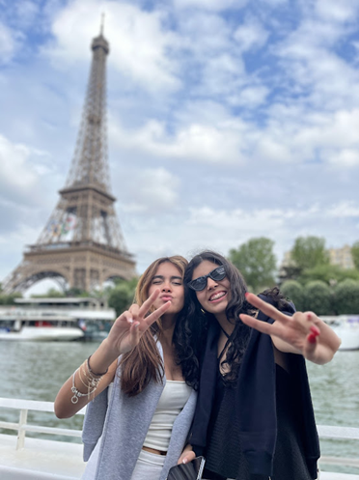
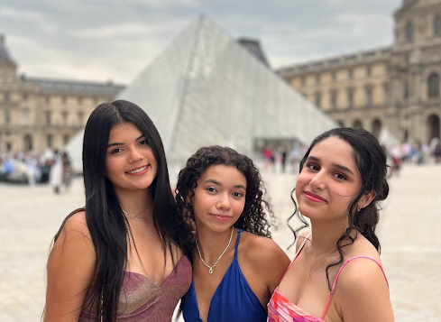


DÍA 13, Julio 02 PARÍS AL COMPLETO
Desayuno. Hoy será un largo y mágico día. Disfrutaremos de la “Ciudad Luz”. A primera hora subiremos a La Torre Eiffel, desde donde podrás apreciar el Arco del Triunfo, los Campos Elíseos, y la hermosa ciudad en toda su extensión
Conoceremos el centro histórico de París donde se encuentra el Museo de Louvre. Aquí tendremos tiempo de almorzar a nuestro ritmo y hacer compras en tiendas muy exclusivas de la ciudad.

Slide 12

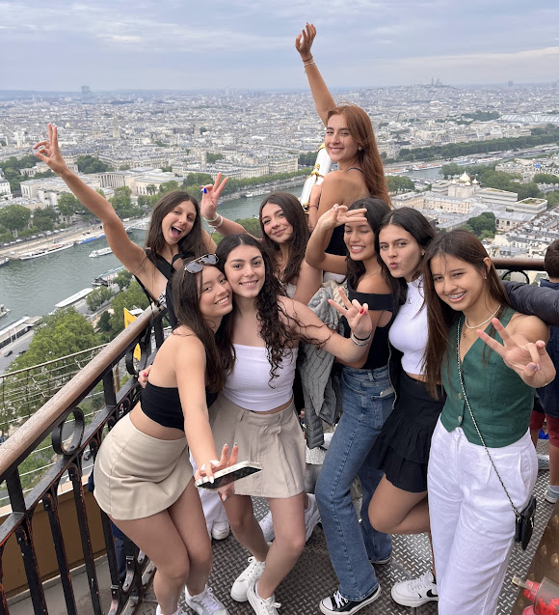
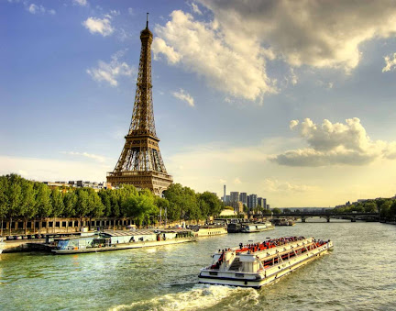

Seguimos en PARÍS
Al atardecer disfrutando del famoso SEINORAMA. Embarcaremos en el Puente de Lena, e iniciaremos un recorrido en barco a lo largo del Río Sena, desde donde podremos observar célebres monumentos en un hermoso atardecer Parisino. Te encantará esta nueva perspectiva de la ciudad Luz. Cena y Alojamiento.

Slide 13

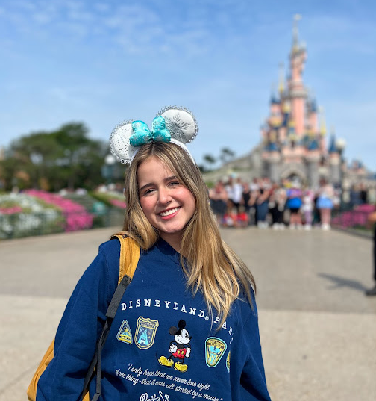
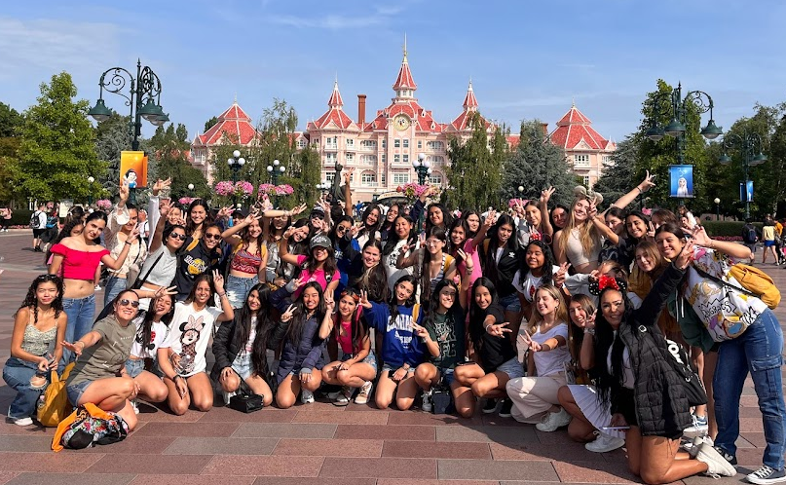
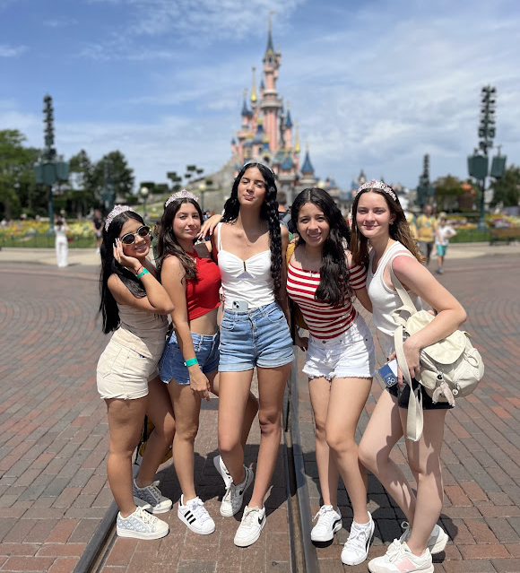
DÍA 14, julio 03 PARÍS- EURODISNEY.
Desayuno. Este día será maravilloso; partiremos a EURODISNEY para disfrutar de este encantador lugar y sus magníficas atracciones.
La magia y fantasía se apoderarán de nosotros. Este indescriptible parque temático es el más famoso de París y uno de los más visitados del mundo. Este día terminará después de disfrutar el más fastuoso y colorido desfile de las creaciones de DISNEY, el show de luces y de fuegos pirotécnicos . Cena y Alojamiento

Slide 14

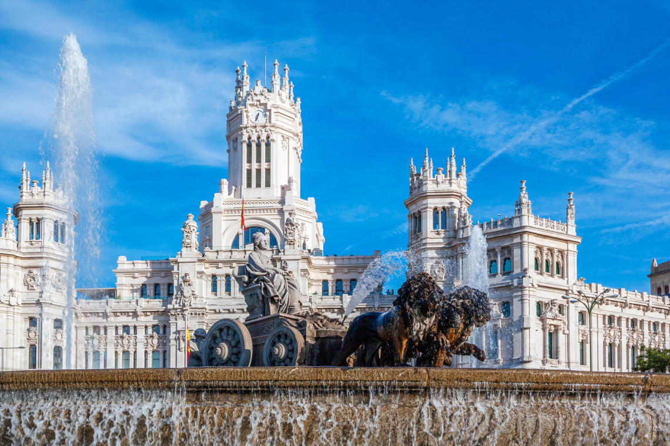
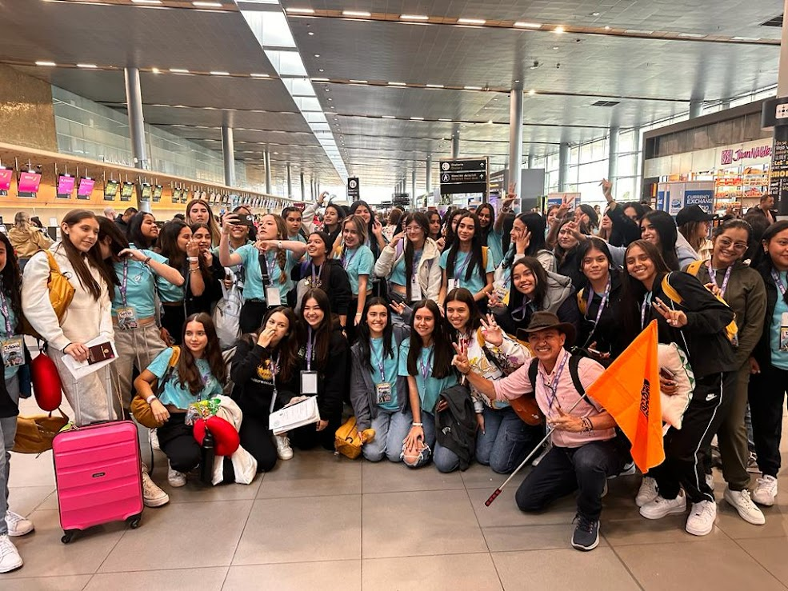
DÍA 15, julio 04. PARÍS – Vuelo a MADRID
Desayuno. A la hora indicada tomaremos un vuelo a Madrid Disfrutaremos de esta bella ciudad desde el primer momento: La Plaza de España, La Plaza de Oriente donde se encuentra El Palacio Real, la Calle Mayor, La Plaza Neptuno, El Paseo Real, El Paseo del Prado, La Plaza de Cibeles, La Puerta de Alcalá.
Por la tarde nos vamos de Compras. Alista esos ahorros que se llegó el momento de gastarlos en ti. Tendremos las mejores tiendas a tu disposición para que enloquezcas. Cena y Alojamiento.

Slide 15

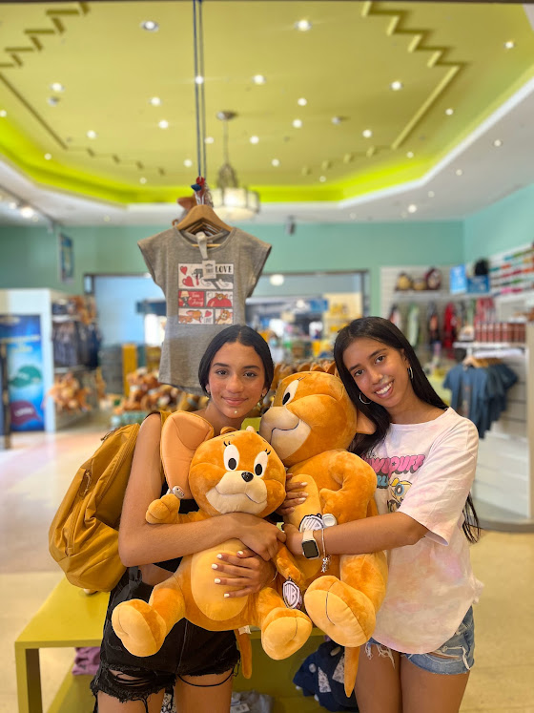

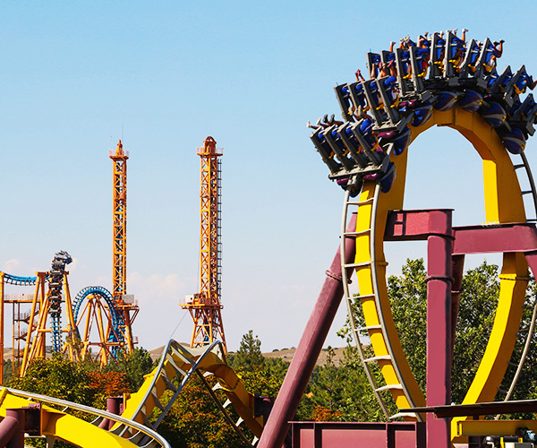

DÍA 16, julio 05. WARNER BROSS
Desayuno. Disfrutaremos de un completísimo día en el parque temático de la WARNER BROSS y sus atracciones como: Stunt Fall, Superman, Lexluthor, Batman y muchas más. Este increíble lugar te hará sentir que valió la pena esperar quince años para vivirlo. Un derroche de adrenalina te hará volar. Cena y Alojamiento.

Slide 16
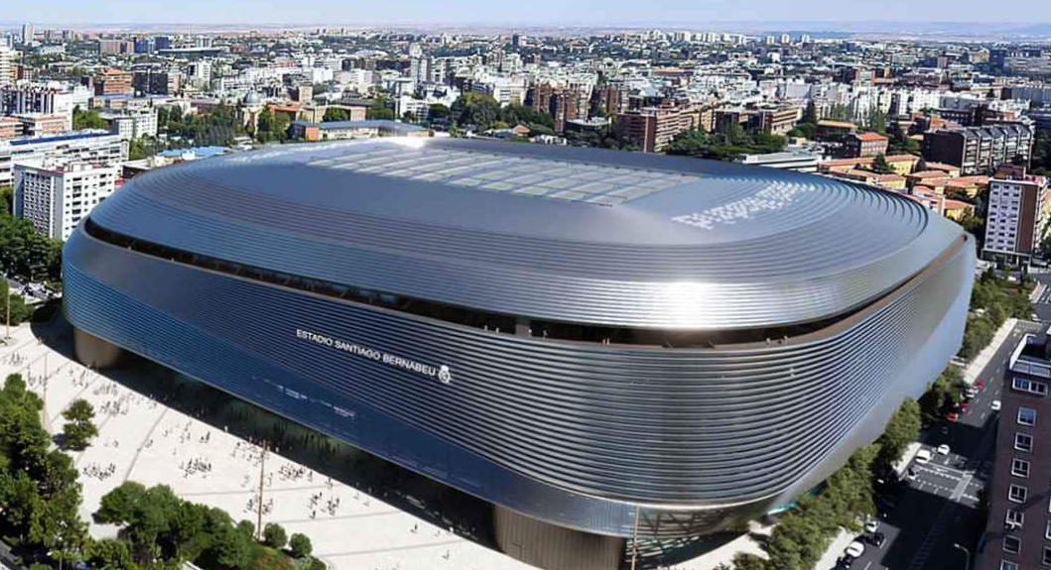
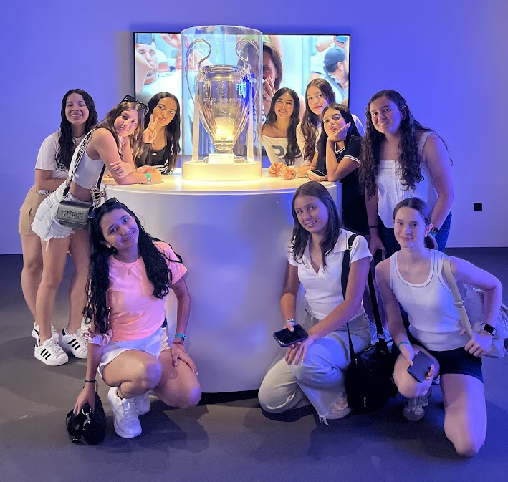
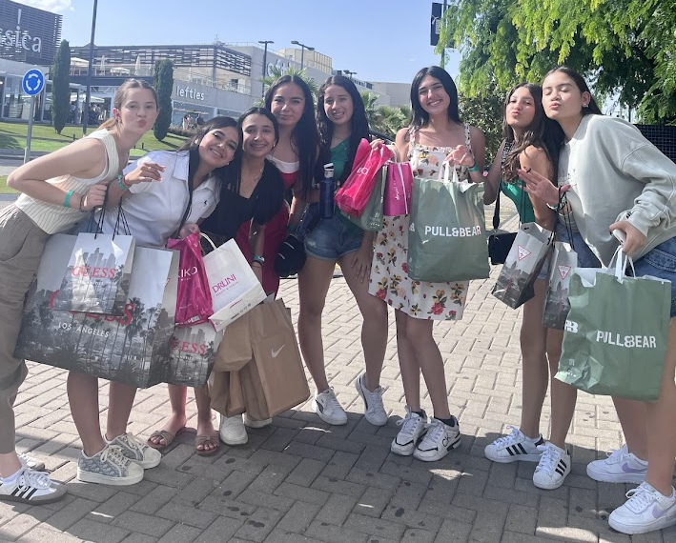
DÍA 17 julio 06 Santiago Bernabéu – Tarde de Compras
Desayuno. A primera hora del día disfrutaremos de un completísimo tour en el mundialmente conocido Estadio Santiago Bernabéu; allí despertarán en ti un mundo de pasiones por el mayor espectáculo del mundo; el Fútbol
Por la tarde nos vamos de Compras. Alista esos ahorros que se llegó el momento de gastarlos en ti. Tendremos las mejores tiendas a tu disposición para que enloquezcas. Cena y Alojamiento.

Slide 17
DÍA 18, julio 07 Regreso a casa
Desayuno. Hoy regresaremos a casa. Nuestras maletas vendrán repletas de inolvidables momentos y recuerdos que perdurarán por siempre.
Tu viaje incluye
Recorrido en Autocar climatizado.
Hotelería categoría Primera Superior
Acomodación doble. Wifi en Hotelería
Tiquete aéreo: Bogotá / Roma // París / Madrid / Bogotá
Impuesto tiquete aéreo y migratorios
Traslados Aeropuertos - Hoteles – Aeropuertos
Equipaje 23 kilos en Bodega y artículo personal
City tour en:
Alojamiento (Ciudad y número de noches)
3 noches de alojamiento en Roma
1 noche de alojamiento en Florencia
1 noche de alojamiento en Venecia
1 noche de alojamiento en Milán
2 noche de alojamiento en Rust
1 noche de alojamiento en Luxemburgo
1 noche de alojamiento en Brujas
3 noches de alojamiento en París
3 noches de alojamiento en Madrid
Roma, Florencia, Pisa, Venecia, Verona, Milán,
Luxemburgo, Estrasburgo, Brujas, Bruselas, Paris y Madrid
Visita Gruta Blanca y Faraglioni
Ascenso a Capri capital en Pullminos
Funicular bajando de Capri a Marina Grande
Barco: Nápoles – Capri – Nápoles
Full Day CAPRI:

Slide 18



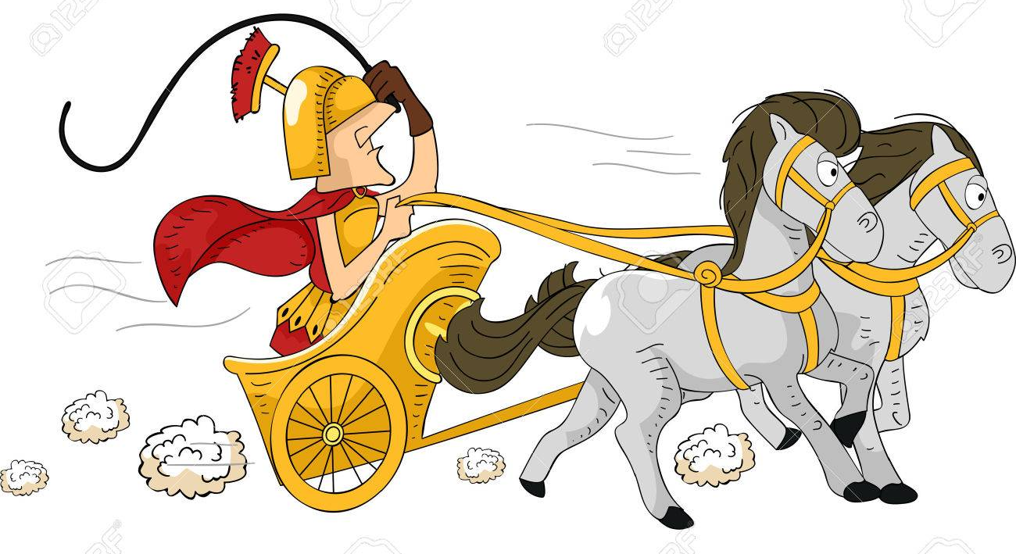
Tu viaje también incluye
Desayunos y cenas descritas en el programa.
Impuestos hoteleros y propinas
Asistencia Médica y de Viaje.
Sim Card de comunicación. Datos Ilimitados
Guía Española Bilingüe durante todo el recorrido.
Chaperones especializados desde Colombia
Porta dinero y escarapela de identificación grupal
3 camisetas de identificación distintivas del viaje grupal.
Fotos y Videos del viaje durante el recorrido
Transmisión en vivo por redes sociales.
Bolso de viaje - Fee bancario.
Entradas a:
Barco en el rio Sena
Coliseo Romano interior
Museos Vaticanos y la Capilla Sixtina
Excursión Isla Capri
Tren en Pisa.
Vaporetto a Venecia
Monte Titlis. Teleférico giratorio.
Paseo en Góndola.
Parque Warner Bross
Estadio Santiago Bernabéu
Parque EURODISNEY.
EUROPARK.
Torre Eiffel.

Slide 19
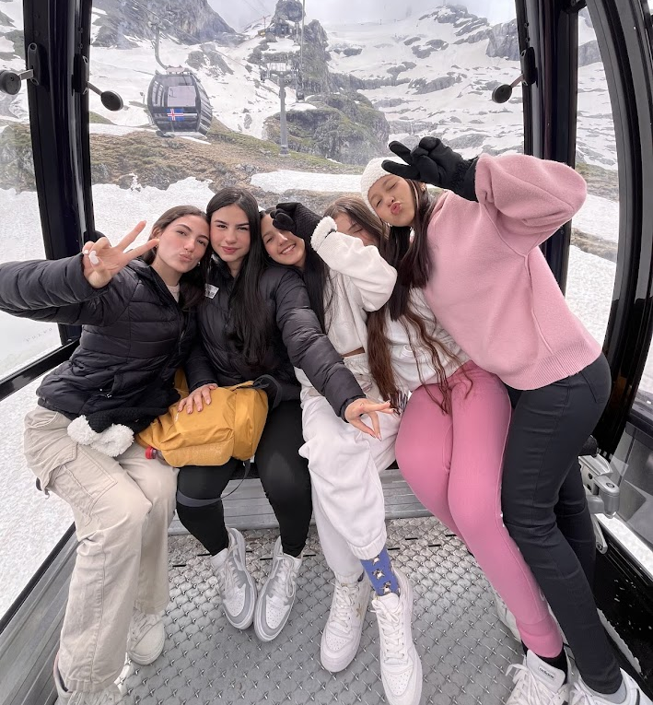

Tu Viaje No Incluye
Trámite de pasaporte.
Servicios no especificados como incluyentes
Dinero para compras, lavandería y exceso de equipaje.
Almuerzos. Bebidas en las cenas descritas.
Políticas de Reservas
El cupo se garantiza con el pago del 20% del valor del plan como cuota inicial en EUROS. Si el pago se genera en pesos colombianos el Euro se tasará a un valor acordado con la compañía operadora y NO a su TRM.
Se deberán hacer abonos parciales mensuales o bimensuales según lo acordado con el acudiente de la Quinceañera.
(45 días) antes del inicio del viaje el valor del plan deberá estar pagado en su TOTALIDAD.
4. Pagos con tarjetas de Crédito generará un 4 % de recargo.

Slide 20
Políticas de cancelación y gastos administrativos
Si la cancelación por parte del acudiente o representante legal de la quinceañera se produce después de su inscripción y antes de 120 días de la prestación de nuestros servicios, habrá un cargo del 10 % del importe total del plan por concepto de gastos administrativos, esfuerzo comercial y publicidad.
Si la cancelación por parte del acudiente o representante legal de la quinceañera se produce entre 119 - 90 días antes de la prestación de nuestros servicios, habrá un cargo del 30% del importe total del plan.
Si la cancelación por parte del acudiente o representante legal de la quinceañera se produce entre 89 y 45 días antes de la prestación de nuestros servicios, habrá un cargo del 60 % del importe del viaje.
Si la cancelación por parte del acudiente o representante legal de la quinceañera se produce 44 días antes de la prestación de nuestros servicios habrá un cargo del 100% del importe total del viaje.
En caso de cancelación una vez comenzada la excursión y por causas cien por ciento ajenas a la empresa se aplicarán las condiciones establecidas por la anulación y desistimiento voluntario de servicios y sin derecho a reembolso alguno por parte de la empresa.
Cualquier inconveniente de índole personal en el aeropuerto como: pasaporte vencido, permisos de salida del país de menores sin cumplir los requisitos exigidos, homónimos, demandas, llegadas al aeropuerto a la hora no indicada y por cualquier otro motivo ajeno a nuestra responsabilidad, el pasajero que no pueda viajar por lo anterior se perderá el 100% del paquete turístico contratado.

